Slide 1
9° Mostra concorso Nazionale di modellismo
“Città di Verona”
CATEGORIA D4
BUSTI

Slide 2
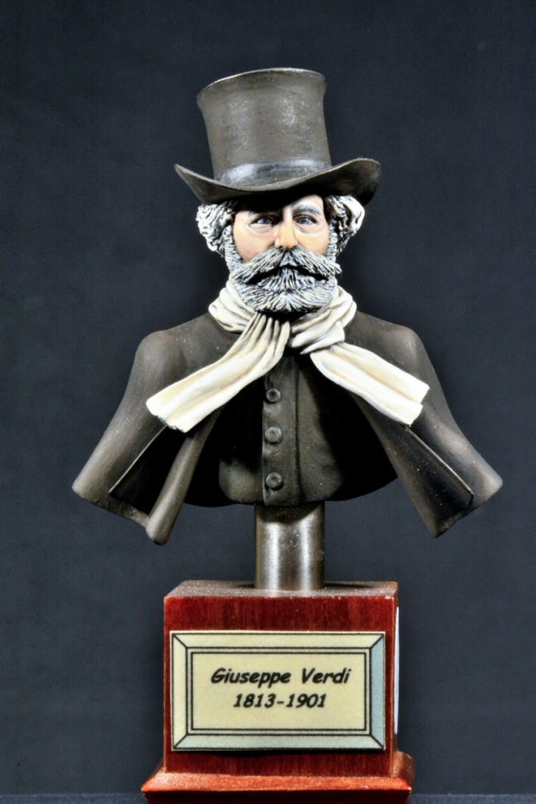
9° Mostra concorso Nazionale di modellismo
“Città di Verona”
Giuseppe Verdi
Argento
Silvano Tommaselli

Slide 3
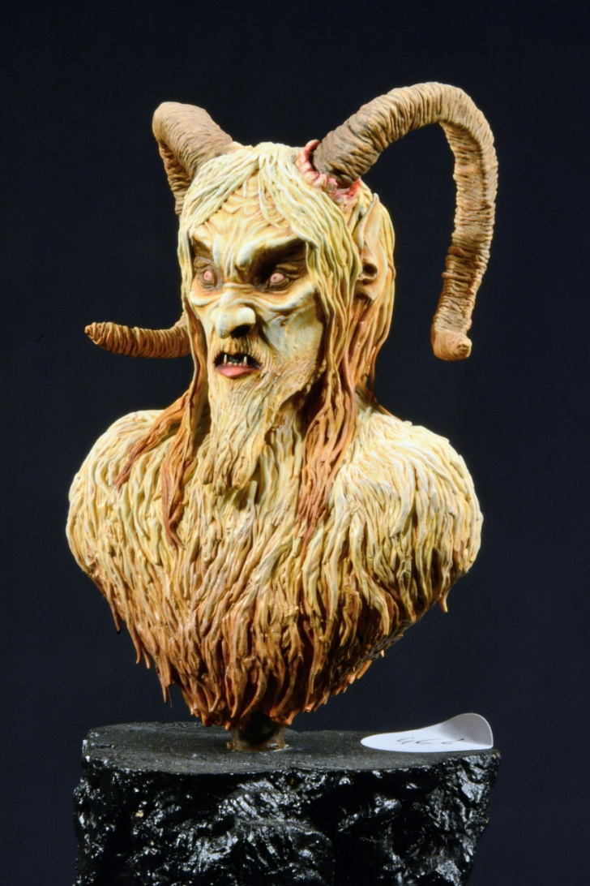
9° Mostra concorso Nazionale di modellismo
“Città di Verona”
Krampus - Il Demone delle Alpi
Oro
Ugo Brigadoi

Slide 4
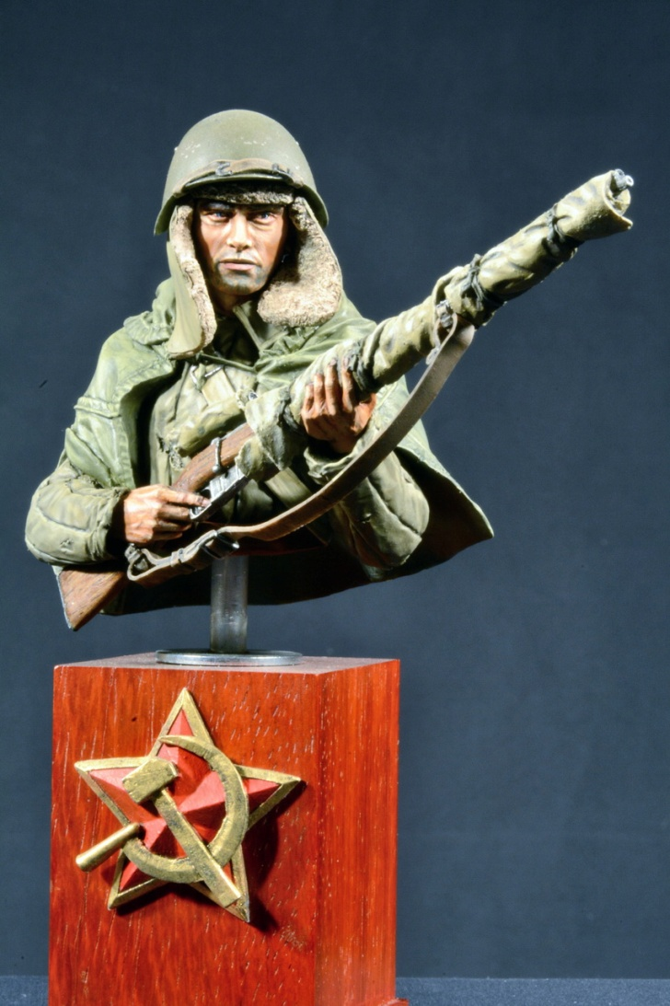
9° Mostra concorso Nazionale di modellismo
“Città di Verona”
Il Nemico alle porte
Best Of Class
Luca Pevere

